Slide 1
医療的ケア児支援法の施行
及び宮城県医療的ケア児等相談支援センター設置について
令和４年３月
令和３年度指定障害福祉サービス事業者等集団指導
宮城県保健福祉部
精神保健推進室発達障害・療育支援班

Slide 2
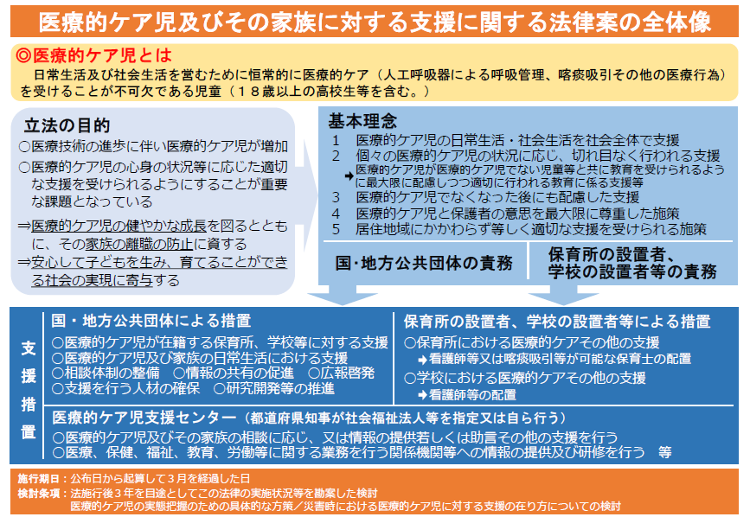
医療的ケア児及びその家族に対する支援に
関する法律（医療的ケア児支援法）

Slide 3
医療的ケア児支援センターの役割・業務
「医療的ケア児及びその家族に対する支援に関する法律の施行に係る医療的ケア児支援センター等の業務等について」
（令和３年８月３１日付け事務連絡）
期待される役割
医療的ケア児等に対して行う相談支援に係る「情報の集約点」になること
どこに相談すれば良いか分からない状況にある医療的ケア児の家族等からの相談をまずしっかりと受け止め，関係機関と連携して対応すること
医療的ケア児等に対する，医療，保健，福祉，教育，労働等の多機関にまたがる支援の調整について，中核的な役割を果たすこと
業務の範囲
医療的ケア児及びその家族その他の関係者に対し，専門的に，その相談に応じ，又は情報の提供若しくは助言その他の支援を行うこと。
医療，保健，福祉，教育，労働等に関する業務を行う関係機関及び民間団体並びにこれに従事する者に対し医療的ケアについての情報提供及び研修を行うこと。
医療的ケア及びその家族に対する支援に関して，医療，保健，福祉，教育，労働等に関する業務を行う関係機関及び民間団体との連絡調整を行うこと。
①から③に掲げる業務に附帯する業務

Slide 4
宮城県医療的ケア児等相談支援センターの
設置・開設
設置の目的
医療的ケア児及びその家族がその居住する地域にかかわらず等しく適切な支援を受けられる体制の整備
医療的ケア児の健やかな成長を図るとともに，その家族の離職の防止に資し，もって安心して子どもを生み，育てることができる社会の実現に寄与する
実施主体
実施主体は県とし，知事が適当と認める社会福祉法人等を指定し，委託により行わせるもの。
配置する職員
相談支援専門員，社会福祉士，保健師，看護師，理学療法士等のうち，いずれかの資格を有する者であって，障害者支援に５年以上従事した経験を有する者を３名以上，専従で配置（うち１名は，「医療的ケア児等コーディネーター養成研修」の修了者）
専門分野に関する対応又は助言が必要な場合は，医師及び薬剤師等を専門職アドバイザーとして委嘱が可能

Slide 5
宮城県医療的ケア児等相談支援センターの
設置・開設
業務内容
総合的・専門的な相談支援
  医療的ケア児等，市町村及び関係機関等からの相談に応じて，情報提供や助言等を行う。
情報の提供及び研修
  医療的ケア児等への支援に関する制度や相談窓口について，情報集約及び発信を行う。
  支援に係る好事例，国等の最新の施策・調査研究等の情報把握に努め，関係機関等へ情報提供を行う。
  県民，行政担当者，医療的ケア児等の直接支援を行う支援者をそれぞれ対象とした研修を行う。
関係機関との連絡調整
  個別支援に係る連絡調整，関係機関等からの支援要請に基づく連絡調整を行う。
  関係機関からの求めに応じて，医療的ケア児等支援に係る協議の場等に参画し，地域の支援体制強化のための連携を図る。
医療的ケア児等支援に係る調査等
①から④に掲げる業務に附帯する業務

Slide 6
宮城県医療的ケア児等相談支援センターの
設置・開設
関係機関との連携
県の相談支援センター設置後についても，市町村や相談支援事業所等において各制度や医療的ケア児等の相談に適切に対応することが求められている点において変わりはなく，市町村においては，医療的ケア児等コーディネーターの配置など，必要な支援の整備が求められる。
既に関係機関等の支援を受けている医療的ケア児等からの相談では，支援方針等で混乱を来すことのないよう，現在の支援者と連携の上，支援を行う。
複数の関係機関との調整が必要な事案や，調整が困難な事案への対応において，職員がその専門性を持って支援者支援として介入するものであるが，将来的には，身近な地域の市町村や関係機関等が主たる支援者として事案を引き継ぐことを念頭に支援を行う。
県の相談支援センターの開設時期（予定）
令和４年度中の設置・開設に向け，指定・委託を進めている。
設置・開設の際には，関係機関等に改めて御連絡します。

